Slide 1
Мастер-класс для педагогов
«Речь и эмоции – залог успешного актера.»
Подготовили: Винокурова Марфа Дмитриевна – воспитатель
Кирова Юлия Владимировна – логопед-психолог

Slide 2
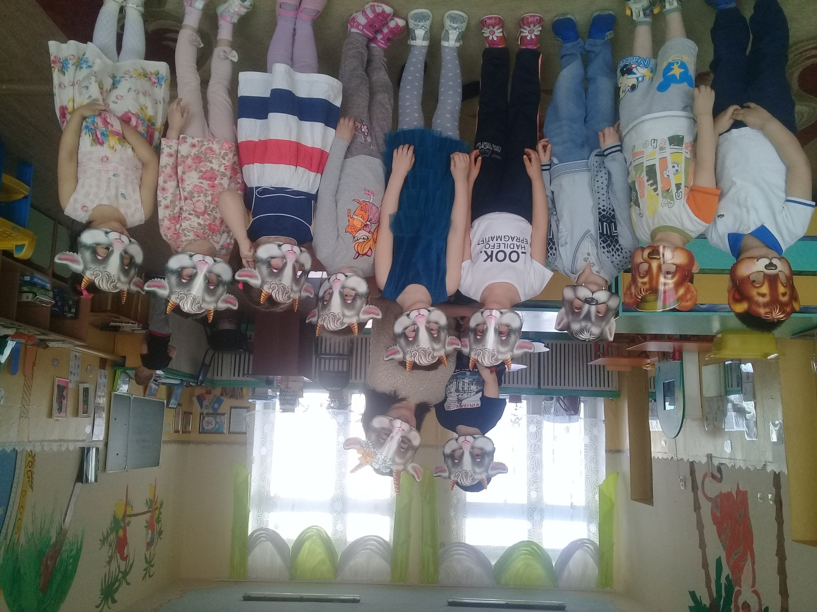
Цель: Показать формы и приёмы работы по развитию эмоциональной сферы дошкольников в процессе театральной деятельности.

Slide 3
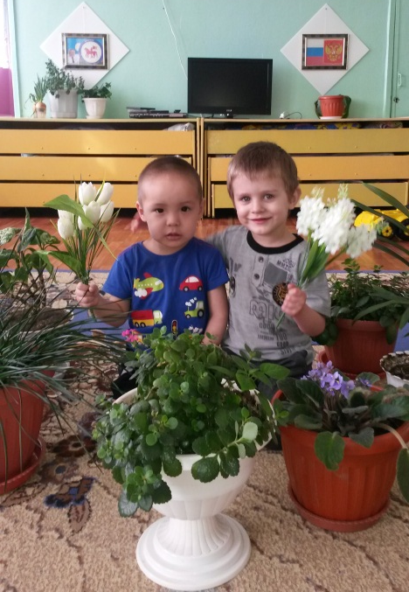
Что такое эмоции:
Эмоции играют важную роль в жизни детей, они помогают воспринимать действительность и реагировать на неё;
побуждают к определенным поступкам, помогают приспособиться к разным ситуациям;
способствуют раскрытию творческих способностей;
являются показателем общего состояния ребёнка, его физического и психологического самочувствия.

Slide 4
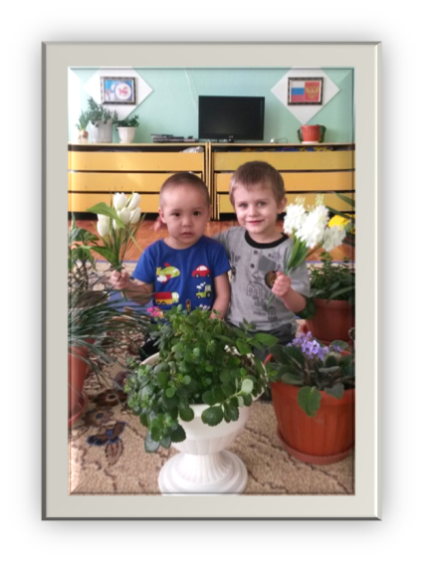
? Можно ли грустить, когда улыбаешься?
. Я вам предлагаю улыбнуться и передать свою улыбку другому.

Slide 5
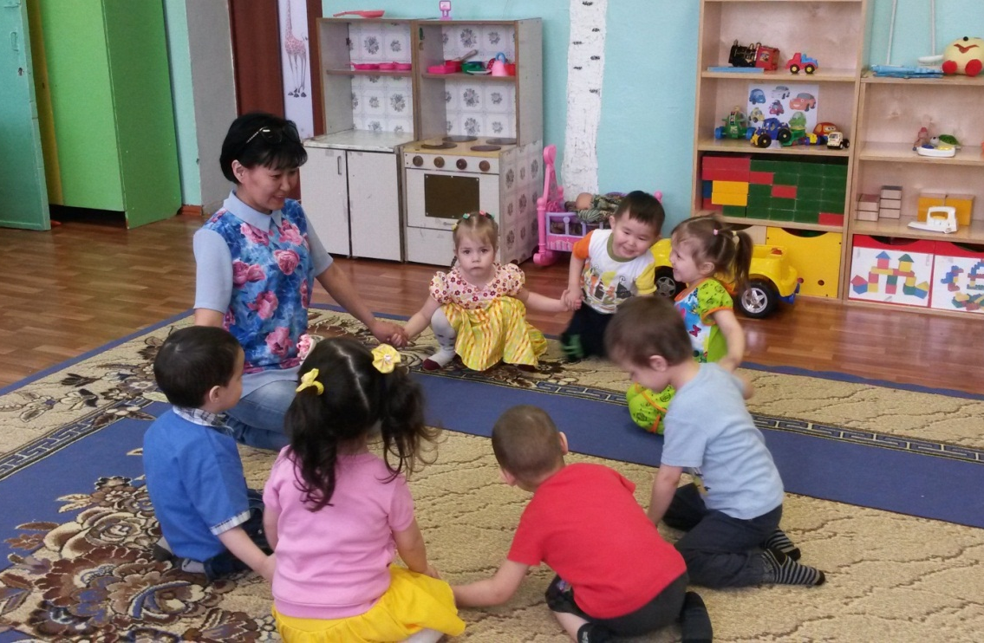
? Изменилось ли ваше настроение?
«Скучно, скучно так сидеть,
И друг на друга всё глядеть
Не пора ль нам пробежаться
И местами поменяться?
1, 2, 3 –место новое займи»
В этом упражнении формируются положительные чувства и эмоции с помощью улыбки, а также развитие сплочённости группы.

Slide 6
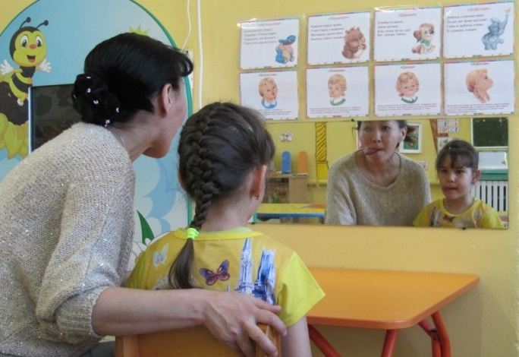
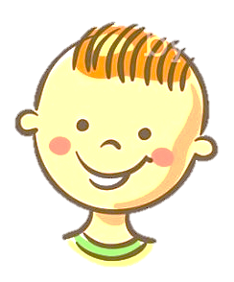
«Чувства и эмоции»
Улыбнитесь, как:
- кот на солнышке;
- хитрая лиса;
Нахмурьтесь, как:
- разъяренный лев;
- осенняя туча;
Испугайтесь, как:
- котенок, на которого лает злая собака;
- заяц, увидевший волка;
Позлитесь, как:
- голодный волк;
- злая волшебница.
− Эта игра направлена на снятие психоэмоционального напряжения, развитие способности понимать и выражать своё эмоциональное состояние.

Slide 7
«Чувства и эмоции»
Я дракон, дракон, дракон
Я иду, иду, иду
Хотите быть моим хвостом?
− В этой игре дети обретут уверенность и почувствуют себя частью коллектива.

Slide 8
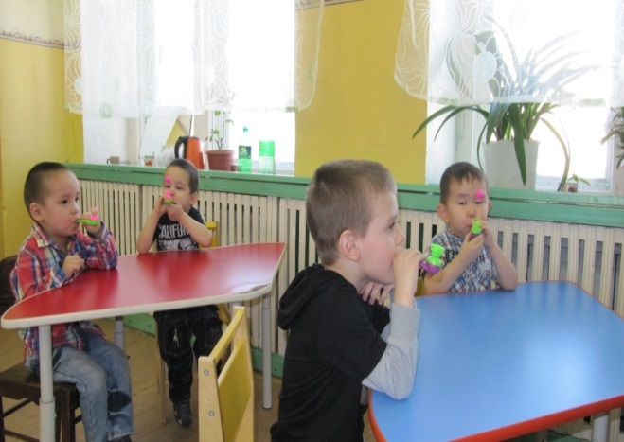
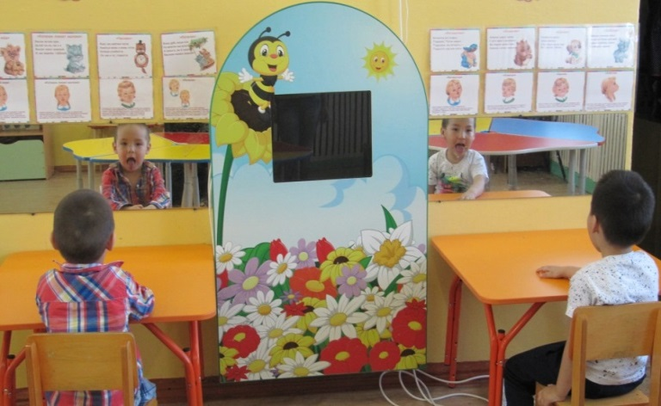
Артикуляционная гимнастика

Slide 9
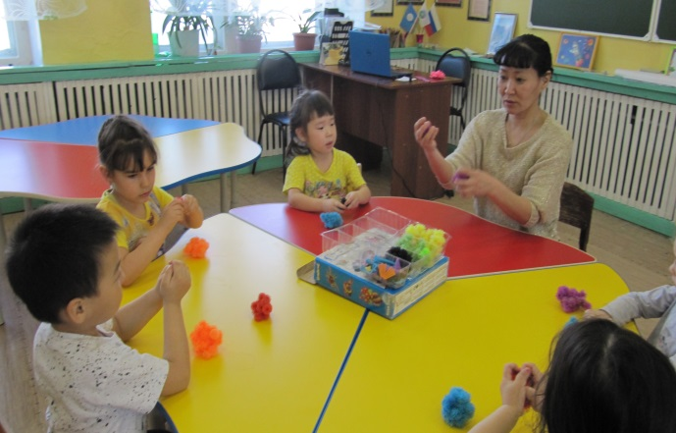
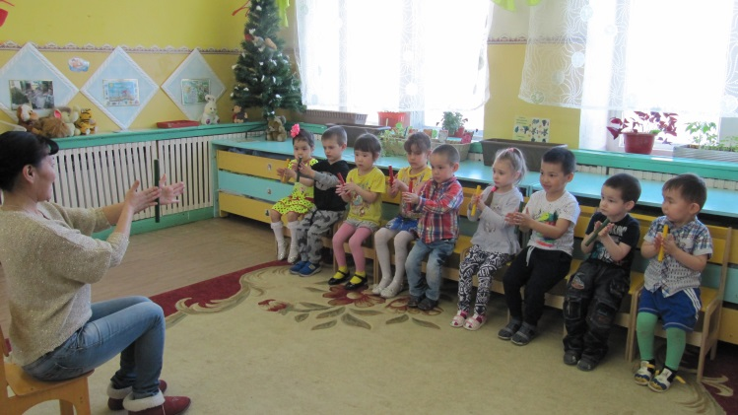
Артикуляционная гимнастика

Slide 10
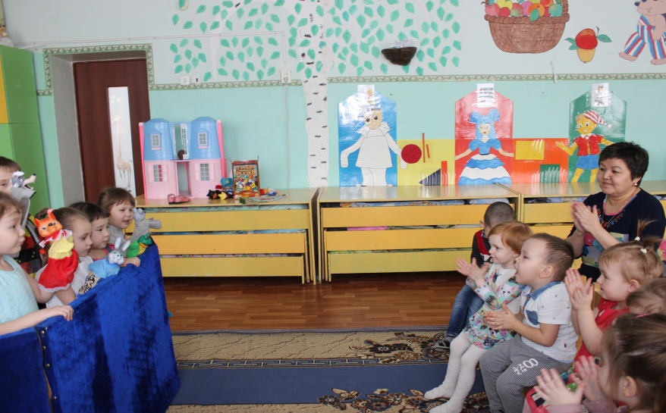
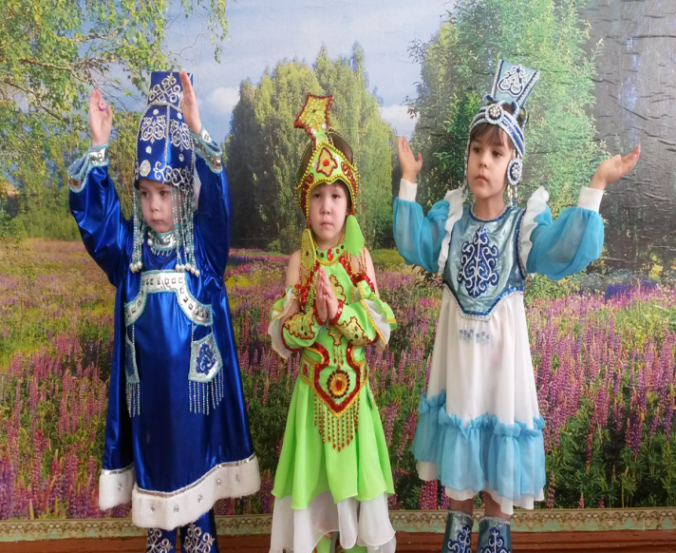
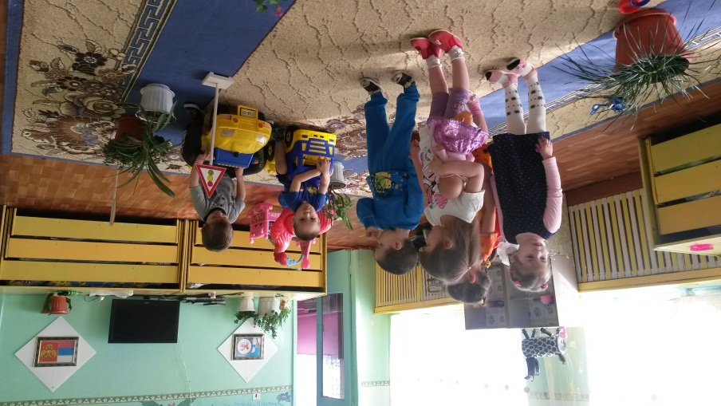
Театральне спектакли и этюды

Slide 11
Театральный этюд
Шел я как-то через мост,
Смотрю, ворона мокнет.
Взял ворону я за хвост,
Положил ее на мост,
пусть ворона сохнет.
Обратно шел я через мост,
Смотрю, ворона сохнет,
Взял ворону я за хвост
Положил ее под мост,
Пусть ворона мокнет.

